Slide 1
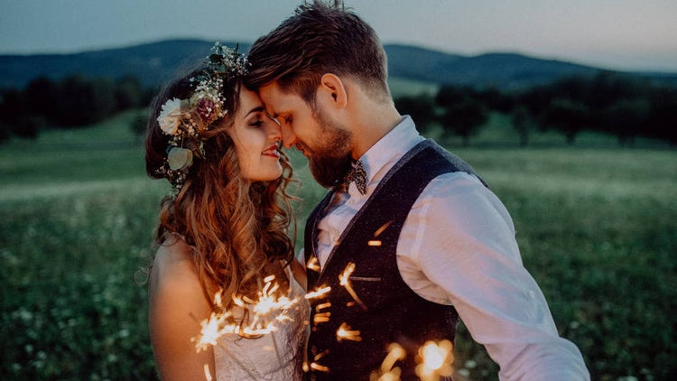
PRO- BODAS

Slide 2
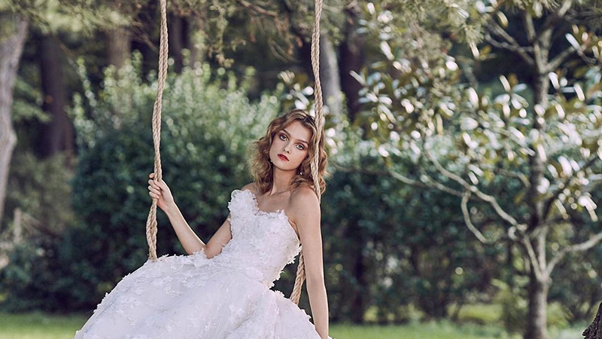
En esta fotografía podemos ver un vestido de novia que estaría perfecto para un matrimonio campestre, pero este también lo pueden utilizar en iglesias y lugares cerrados. Este es tipo strapless, tiene un especie de relieve encima para tener la esponjosidad, una cola que mide 2 metros.
Es un vestido elegante el cual se puede utilizar con cualquier peinado
2

Slide 3
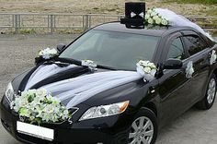
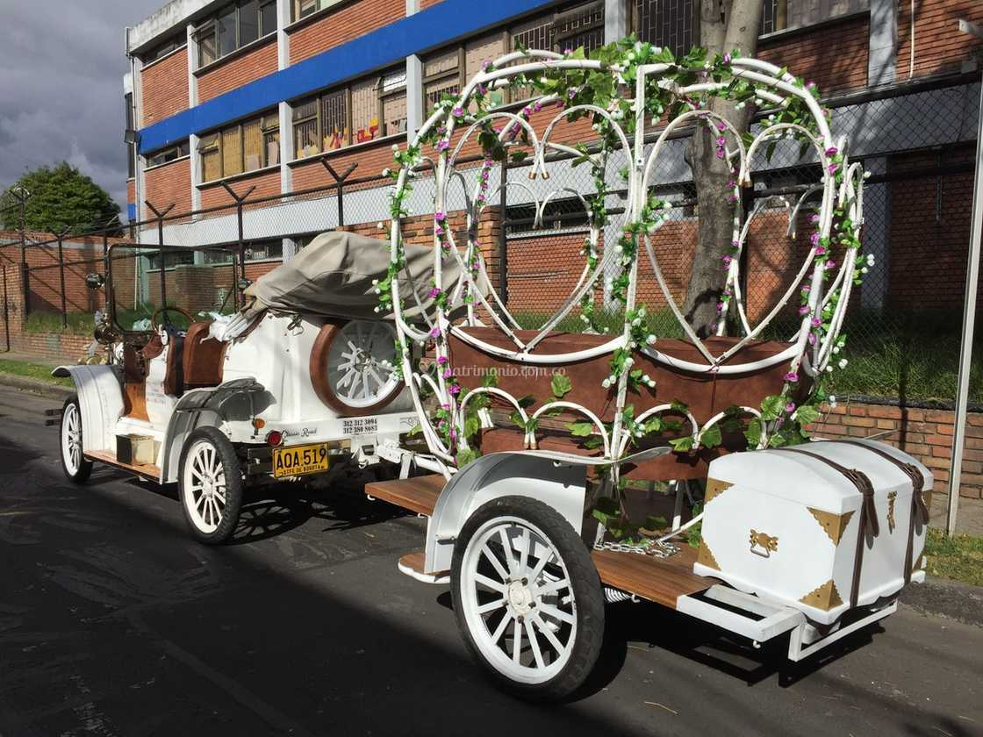


Este carro marca Aveo de color negro que cuenta con arreglos
florares, en los que podrán hacer los traslados a la celebración
de la novia y que seguramente disfrutarán cómodamente este
carro cuenta con 4 puertas y en la parte superior del carro se
le pondrá un arreglo. No es un carro lujoso, pero este sería
una excelente opción para tu boda.
Este es un carro antiguo y clásico que les brinda un tipo carruaje en donde ira la novia, cuenta con una Puerta de entrada para la novia, maneja tonaldades de blanco y gris , modernos y extremadamente lujosos con flores y arreglos , en los que podrán hacer los traslados de a su celebración.
Este es un carro antiguo y clásico que les brinda un tipo carruaje en donde ira la novia, cuenta con una Puerta de entrada para la novia, maneja tonaldades de blanco y gris , modernos y extremadamente lujosos con flores y arreglos , en los que podrán hacer los traslados de a su celebración.
Este carro marca Aveo de color negro que cuenta con arreglos
florares, en los que podrán hacer los traslados a la celebración
de la novia y que seguramente disfrutarán cómodamente este
carro cuenta con 4 puertas y en la parte superior del carro se
le pondrá un arreglo. No es un carro lujoso, pero este sería
una excelente opción para tu boda.
3

Slide 4
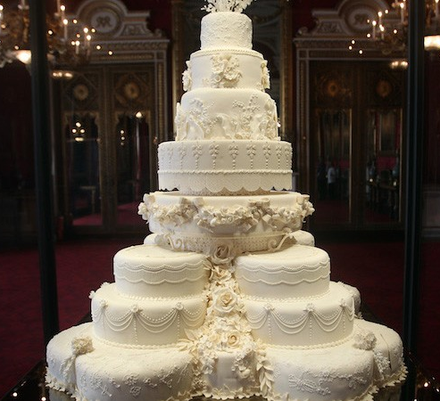
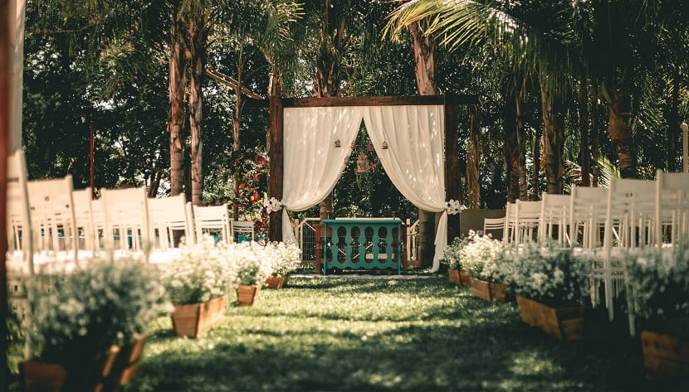
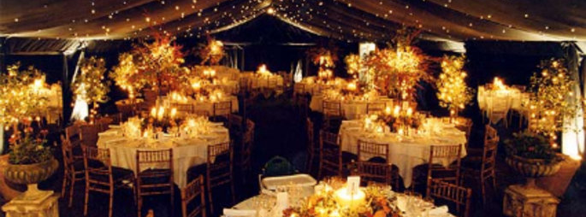
4

Slide 5
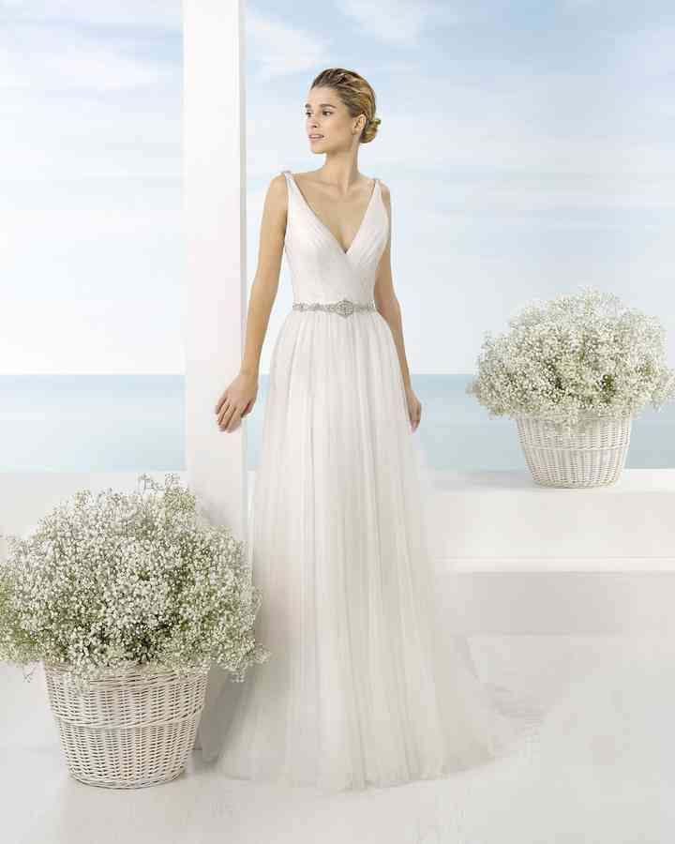
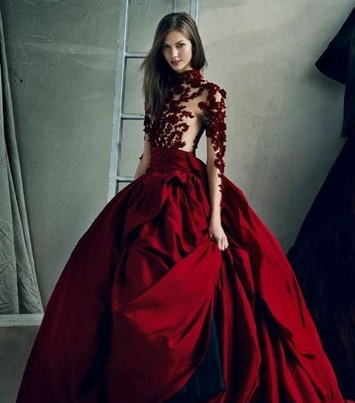
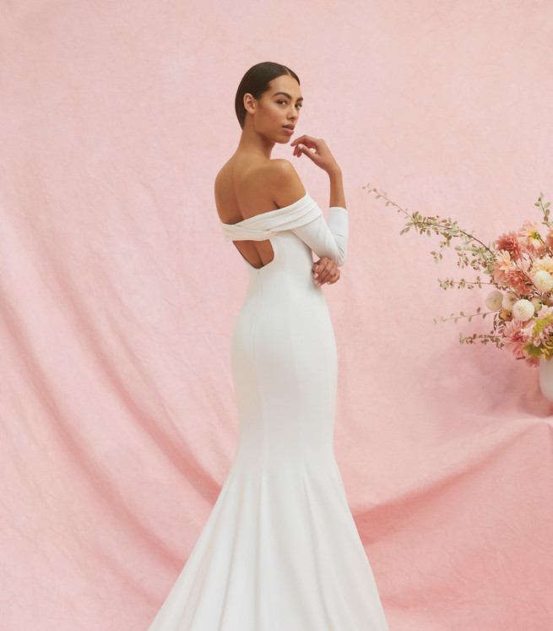
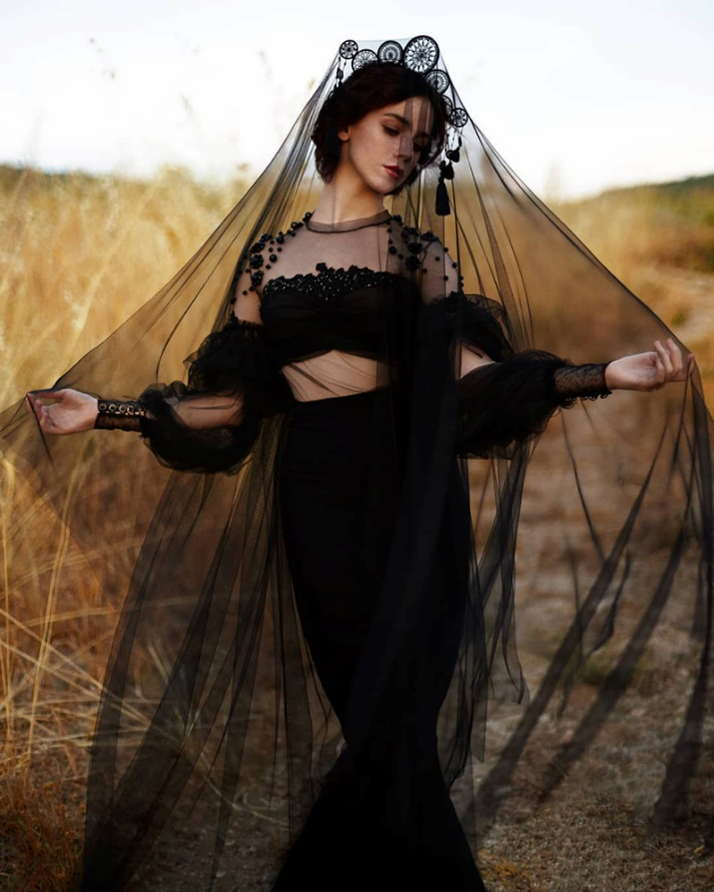
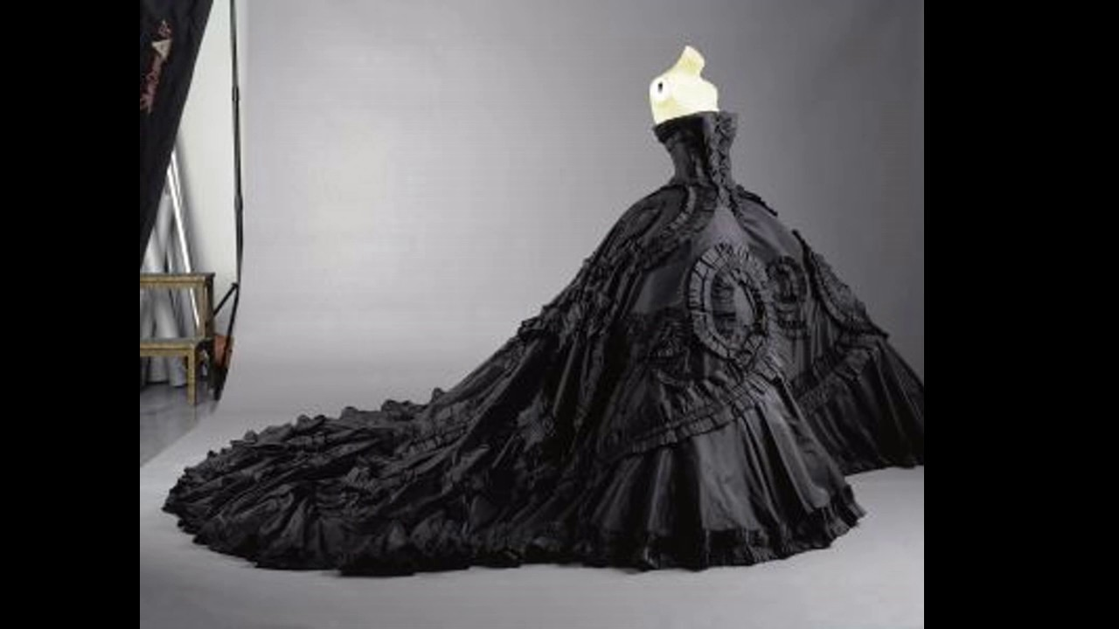
Nuestros distintos tipos de vestidos miran hacia las nuevas tendencias. Pero no dejamos de lado los colores ni los estilos clásicos, de esta forma hacemos uso de una combinación de colores y diseños distintos para todo tipo de gusto.
5

Slide 6
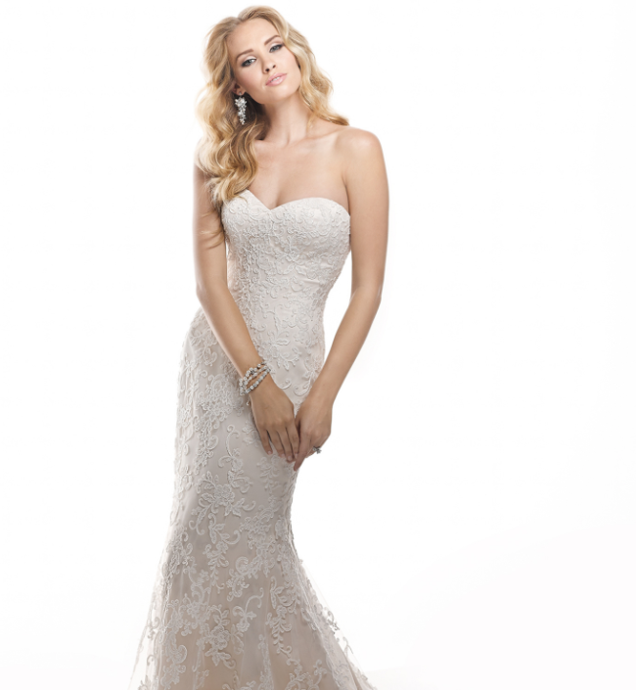

6

Slide 7
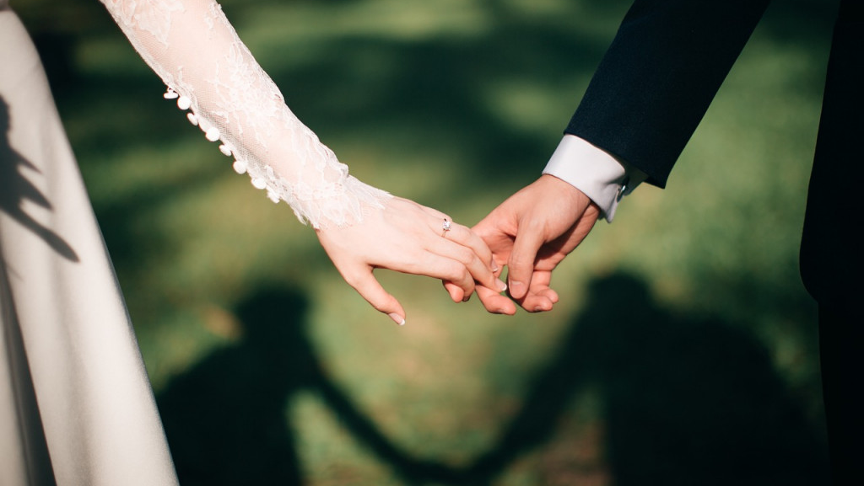
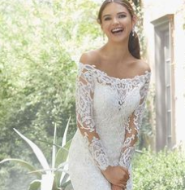
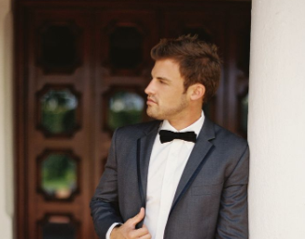
Una unión para toda
La vida, unión libre.
Que su mirada te de
Confianza, y despertar
al lado De el te de ilusión
Enamórate cada días mas de su sonrisa, conquístala y amala los días donde es menos.
7

